Slide 1
Ampliando a régua
calibração de itens em uma métrica conhecida
Alexandre Jaloto
24/09/2025

Slide 2
Tomando medidas
o Enem na fita
Alexandre Jaloto
24/09/2025

Slide 3
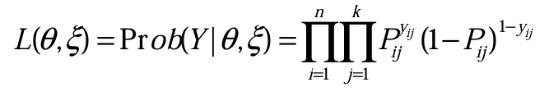
OBJETIVO DA OFICINA
Conhecer os modelos de dois parâmetros e três parâmetros da TRI para itens dicotômicos
Aplicar as seguintes equações no contexto de construção de instrumentos de medida
(sem usar a fórmula)

Slide 4
MATERIAL DISPONÍVEL
Toda a oficina está disponível em repositório no Github
Para acessar, vá em https://github.com/alexandrejaloto/oficinaTRI2025

Slide 5


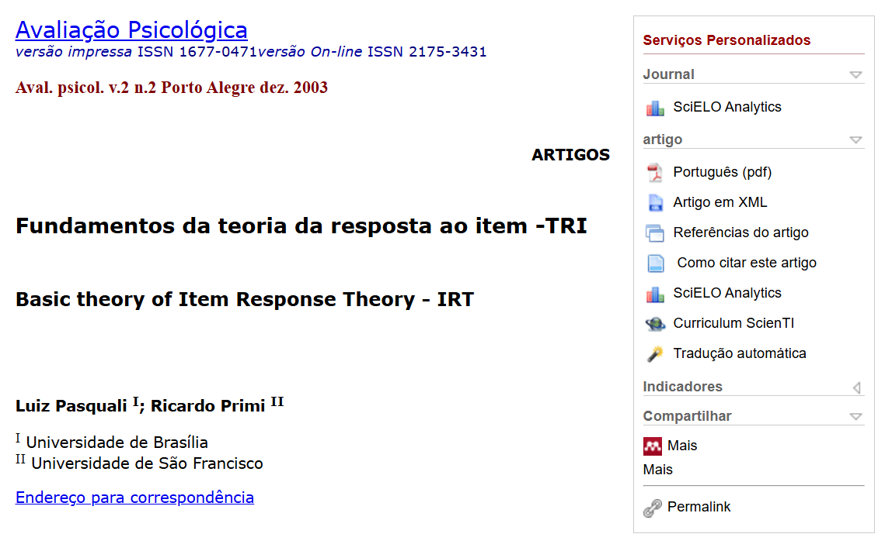
SUGESTÃO DE LEITURA

Slide 6
Sumário
Introdução ao uso da fita métrica
Medindo a altura sem fita métrica
Duas alturas, a mesma medida
Fita métrica x Medidor digital

Slide 7
Introdução ao uso da fita métrica
(meus testes precisam ser comparáveis, e agora?)

Slide 8


BOLETIM INDIVIDUAL DE RESULTADOS – ENEM 2009
NOME: MARIA BRASIL
INSCRIÇÃO: 202212345678 | CPF: 123456789-00
Caro Participante,
Este boletim apresenta sua nota para cada área do conhecimento avaliada no Enem 2009.
Os valores estão apresentados no quadro abaixo.
Área do conhecimento | Sua nota | Situação
Ciências da Natureza e suas Tecnologias | 451,3 | Presente
Ciências Humanas e suas Tecnologias | 499,9 | Presente
Linguagens, Códigos e suas Tecnologias | 591,7 | Presente
Matemática e suas Tecnologias | 520,5 | Presente
Redação | 650,0 | Presente

Slide 9
O QUE ESTAMOS MEDINDO?
Medir altura x Medir um traço latente
Medir diretamente x medir indiretamente
Necessário verificar evidências de validade em todo o processo
estamos medindo de fato aquilo que dizemos?
as interpretações dos escores estão adequadas?
o uso dos escores está adequado?
Duas vertentes da psicometria moderna:
Teoria Clássica dos Testes (TCT)
Teoria do traço latente
Teoria de Resposta ao Item (TRI)
Análise fatorial

Slide 10
TEORIA CLÁSSICA DOS TESTES
Teste 1 de Ciências, aplicado para o 9º ano do Ensino Fundamental
 | Item 1 | Item 2 | Item 3 | Item 4 | Item 5 | Item 6 | Item 7 | Item 8 | Item 9 | Item 10
Juliana | 1 | 1 | 1 | 1 | 1 | 1 | 1 | 1 | 1 | 0
Márcio | 1 | 1 | 1 | 1 | 1 | 1 | 1 | 1 | 1 | 0
Francisco | 1 | 1 | 1 | 1 | 1 | 1 | 1 | 1 | 0 | 0
Mariana | 1 | 1 | 1 | 1 | 1 | 0 | 0 | 0 | 0 | 0
Eduardo | 1 | 1 | 1 | 1 | 0 | 0 | 0 | 0 | 0 | 0
João | 1 | 1 | 1 | 0 | 0 | 0 | 0 | 0 | 0 | 0
Júlia | 1 | 0 | 0 | 0 | 0 | 0 | 0 | 0 | 0 | 1
Ana | 1 | 0 | 0 | 0 | 0 | 0 | 0 | 0 | 0 | 1
Escore
9
9
8
5
4
3
2
2
Acertos | 8 | 6 | 6 | 5 | 4 | 3 | 3 | 3 | 2 | 2
E se o teste fosse aplicado para o 6º ano?

Slide 11
TEORIA CLÁSSICA DOS TESTES
Teste 2 de Ciências, aplicado para outra turma de 9º ano do Ensino Fundamental
 | Item 1 | Item 2 | Item 3 | Item 4 | Item 5 | Item 6 | Item 7 | Item 8 | Item 9 | Item 10
Francisca | 1 | 1 | 1 | 1 | 1 | 1 | 1 | 1 | 1 | 1
Mariana | 1 | 1 | 1 | 1 | 1 | 1 | 1 | 1 | 0 | 0
Mário | 1 | 1 | 1 | 1 | 1 | 1 | 0 | 0 | 0 | 0
Antônio | 1 | 1 | 1 | 1 | 0 | 0 | 0 | 0 | 0 | 0
Márcia | 1 | 1 | 0 | 0 | 0 | 1 | 0 | 0 | 1 | 0
Natália | 1 | 1 | 0 | 0 | 0 | 0 | 0 | 0 | 0 | 0
Escore
10
8
6
4
4
2
Acertos | 6 | 6 | 4 | 4 | 3 | 3 | 2 | 2 | 1 | 1
Podemos afirmar que Francisca domina esse conhecimento mais do que Eduardo, que acertou quatro itens?

Slide 12
TEORIA CLÁSSICA DOS TESTES
Teste 1 de Ciências, aplicado para o 9º ano do Ensino Fundamental
 | Item 1 | Item 2 | Item 3 | Item 4 | Item 5 | Item 6 | Item 7 | Item 8 | Item 9 | Item 10
Juliana | 1 | 1 | 1 | 1 | 1 | 1 | 1 | 1 | 1 | 0
Márcio | 1 | 1 | 1 | 1 | 1 | 1 | 1 | 1 | 1 | 0
Francisco | 1 | 1 | 1 | 1 | 1 | 1 | 1 | 1 | 0 | 0
Mariana | 1 | 1 | 1 | 1 | 1 | 0 | 0 | 0 | 0 | 0
Eduardo | 1 | 1 | 1 | 1 | 0 | 0 | 0 | 0 | 0 | 0
João | 1 | 1 | 1 | 0 | 0 | 0 | 0 | 0 | 0 | 0
Júlia | 1 | 0 | 0 | 0 | 0 | 0 | 0 | 0 | 0 | 1
Ana | 1 | 0 | 0 | 0 | 0 | 0 | 0 | 0 | 0 | 1
Escore
9
9
8
5
4
3
2
2
Acertos | 8 | 6 | 6 | 5 | 4 | 3 | 3 | 3 | 2 | 2

Slide 13
TEORIAS DA MEDIDA
Teoria Clássica dos Testes (TCT)
Escore: porcentagem de acertos
A medida depende do teste (por exemplo, dificuldade dos itens)
As características dos itens dependem dos respondentes
Como garantir comparabilidade?

Slide 14
Medindo a altura sem fita métrica
(uso da TRI nos testes)

Slide 15
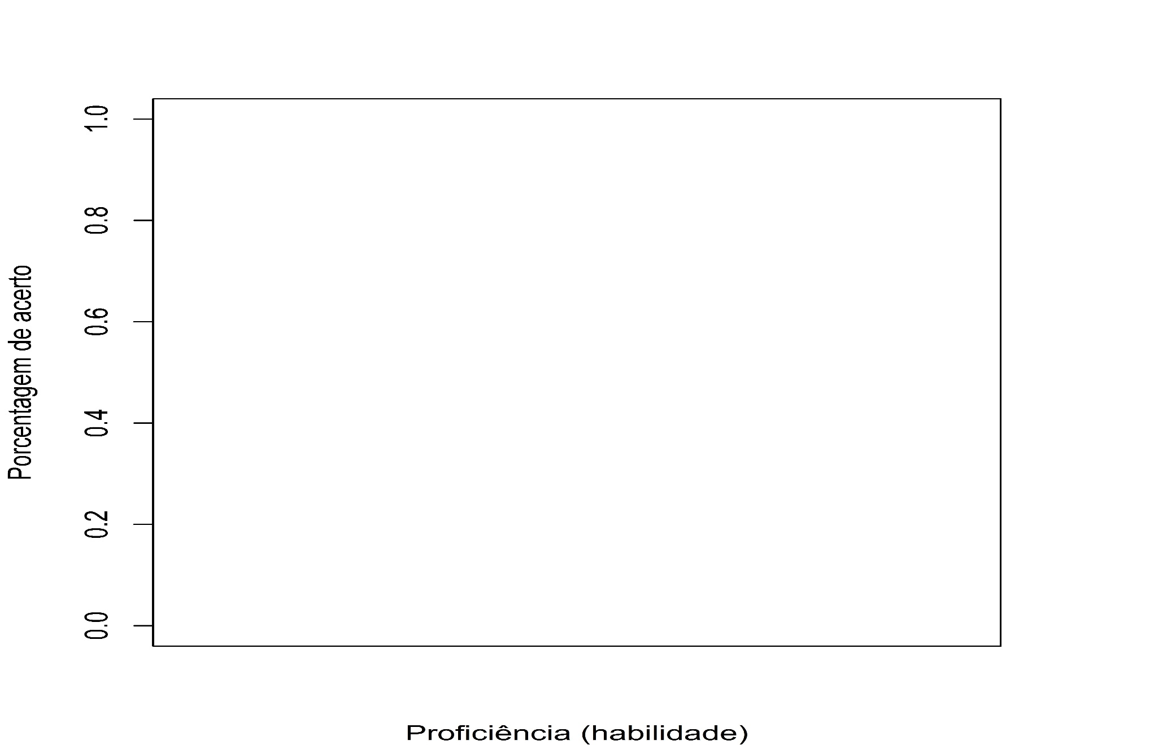
APLICAÇÃO DE UM ITEM

Slide 16
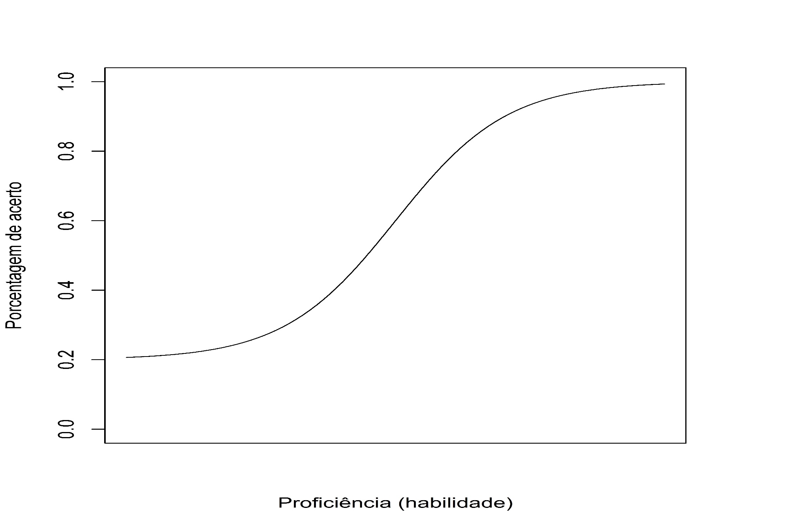
APLICAÇÃO DE UM ITEM

Slide 17

CURVA CARACTERÍSTICA DO ITEM

Slide 18
POSSÍVEL APLICAÇÃO DA TRI
Exemplo: medindo a altura sem usar a fita métrica
Questionário utilizado pedagogicamente na Holanda (Cees Glas, Wim van der Linden, etc) e no Brasil (adaptado por Dalton Andrade)
Para abrir a aplicação:
devtools::install_github('alexandrejaloto/INEPsico’)
INEPsico::brincar()

Slide 19
MEDINDO ALTURA COM TRI
1. Na cama você frequentemente sente frio nos pés?
2. Você frequentemente desce as escadas de dois em dois degraus?
3. Você acha que se daria bem em um time de basquete?
4. Como policial, você impressionaria muito?
5. Na maioria dos carros você se sente desconfortável?
6. Você literalmente olha para seus colegas de cima para baixo?
7. Você é capaz de pegar um objeto no alto de um armário, sem usar escada?
8. Você abaixa quando vai passar por uma porta?
9. Você consegue guardar a bagagem no porta-malas do avião?
10. Você regula o banco do carro para trás?
11. Normalmente quando você está andando de carona lhe oferecem o banco da frente?
12. Quando você e várias pessoas vão tirar fotos, formando-se três fileiras, onde ninguém ficará agachado, você costuma ficar atrás?
13. Você tem dificuldade para se acomodar no ônibus?
14. Em uma fila, por ordem de tamanho, você é sempre colocado atrás?

Slide 20
MEDINDO ALTURA COM TRI
1. Na cama você frequentemente sente frio nos pés?
2. Você frequentemente desce as escadas de dois em dois degraus?
3. Você acha que se daria bem em um time de basquete?
4. Como policial, você impressionaria muito?
5. Na maioria dos carros você se sente desconfortável?
6. Você literalmente olha para seus colegas de cima para baixo?
7. Você é capaz de pegar um objeto no alto de um armário, sem usar escada?
8. Você abaixa quando vai passar por uma porta?
9. Você consegue guardar a bagagem no porta-malas do avião?
10. Você regula o banco do carro para trás?
11. Normalmente quando você está andando de carona lhe oferecem o banco da frente?
12. Quando você e várias pessoas vão tirar fotos, formando-se três fileiras, onde ninguém ficará agachado, você costuma ficar atrás?
13. Você tem dificuldade para se acomodar no ônibus?
14. Em uma fila, por ordem de tamanho, você é sempre colocado atrás?

Slide 21
MEDINDO ALTURA COM TRI
12 (1,72m)
9 (1,61m)
7 (1,68m)
5 (1,81m)
11 (1,74m)
1,55 1,60 1,65 1,70 1,75 1,80 1,85
5. Na maioria dos carros você se sente desconfortável?
7. Você é capaz de pegar um objeto no alto de um armário, sem usar escada?
9. Você consegue guardar a bagagem no porta-malas do avião?
11. Normalmente quando você está andando de carona lhe oferecem o banco da frente?
12. Quando você e várias pessoas vão tirar fotos, formando-se três fileiras, onde ninguém ficará agachado, você costuma ficar atrás?
Qual item exige a menor altura para uma pessoa endossar?
(Qual o item mais baixo?)

Slide 22
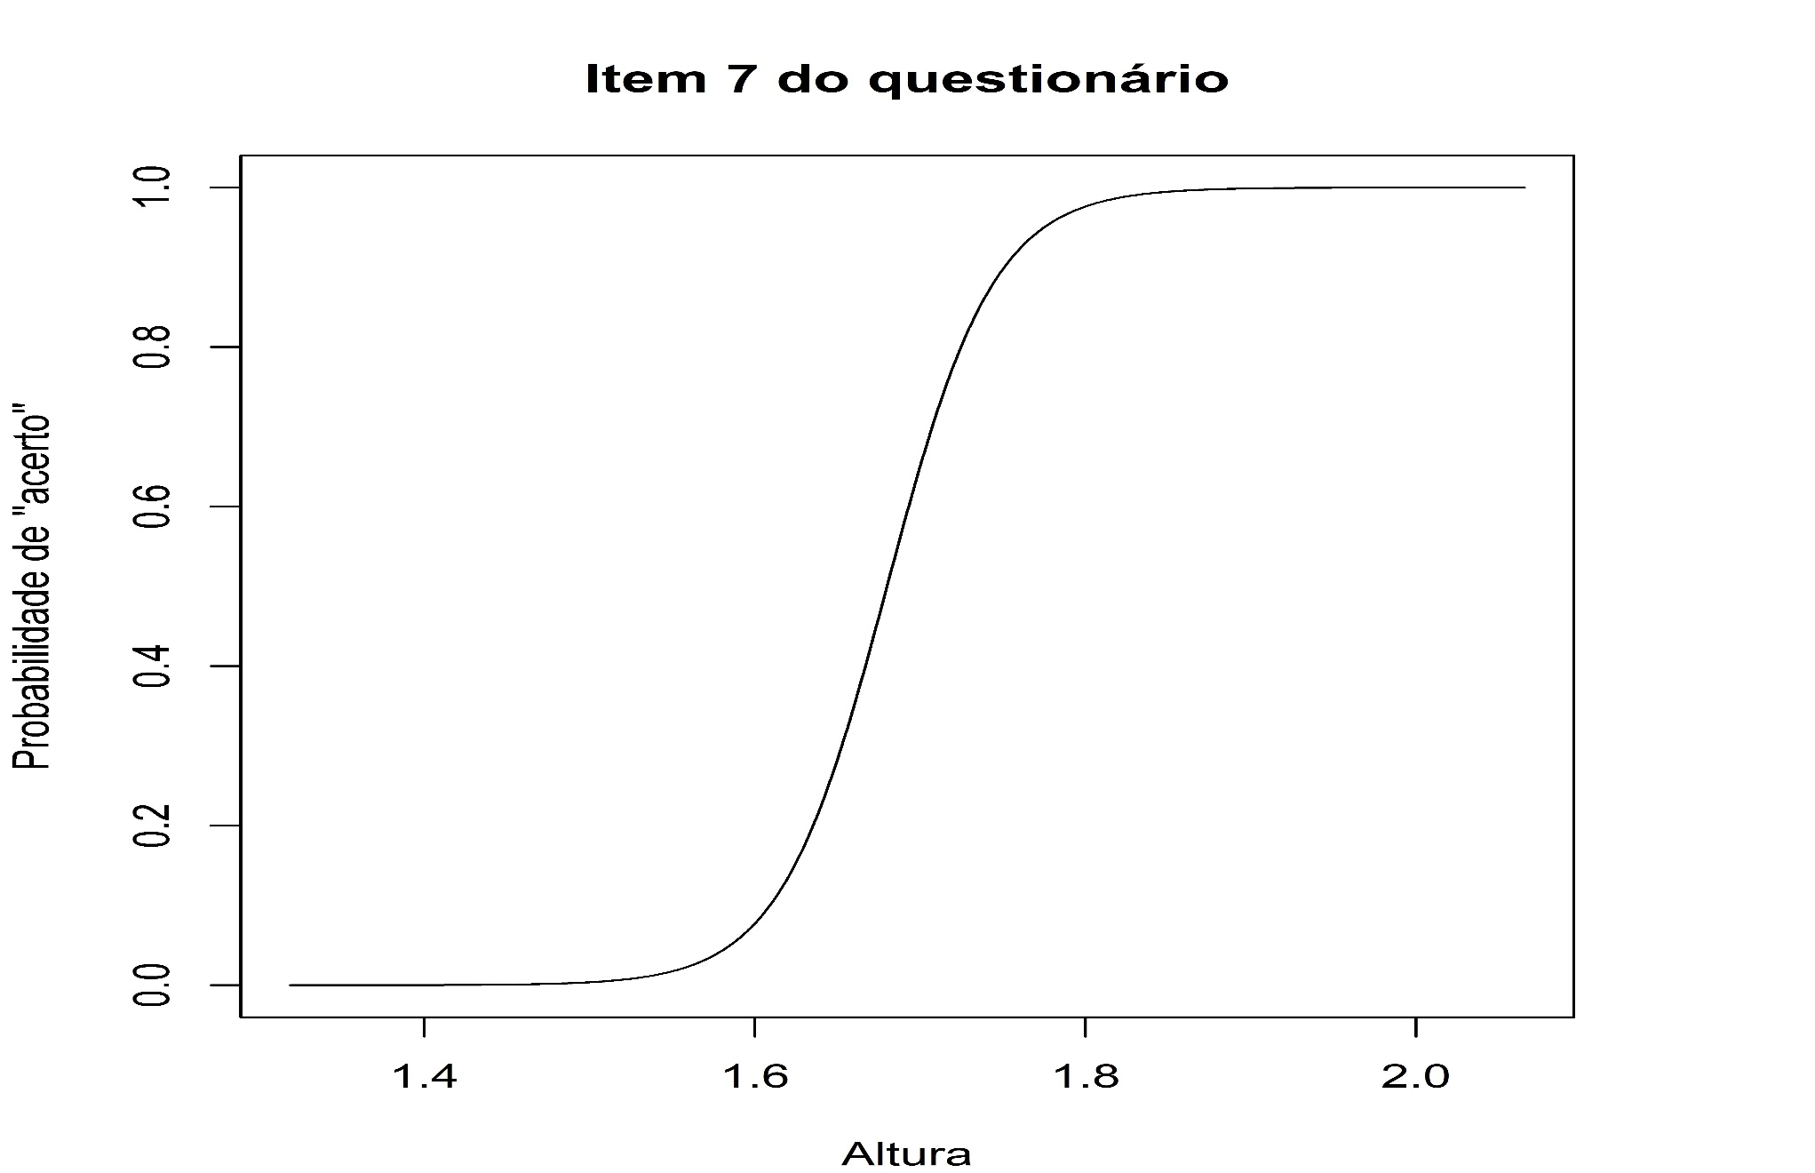
CURVA CARACTERÍSTICA DO ITEM
discriminação
altura = 1,68

Slide 23
MEDINDO ALTURA COM TRI
12 (1,72m)
9 (1,61m)
7 (1,68m)
5 (1,81m)
11 (1,74m)
1,55 1,60 1,65 1,70 1,75 1,80 1,85
Alexandre
(1,73m)
5. Na maioria dos carros você se sente desconfortável?
7. Você é capaz de pegar um objeto no alto de um armário, sem usar escada?
9. Você consegue guardar a bagagem no porta-malas do avião?
11. Normalmente quando você está andando de carona lhe oferecem o banco da frente?
12. Quando você e várias pessoas vão tirar fotos, formando-se três fileiras, onde ninguém ficará agachado, você costuma ficar atrás?

Slide 24
MEDINDO ALTURA COM TRI
12 (1,72m)
9 (1,61m)
7 (1,68m)
5 (1,81m)
11 (1,74m)
1,55 1,60 1,65 1,70 1,75 1,80 1,85
Alexandre
(1,73m)
5. Na maioria dos carros você se sente desconfortável?
7. Você é capaz de pegar um objeto no alto de um armário, sem usar escada?
9. Você consegue guardar a bagagem no porta-malas do avião?
11. Normalmente quando você está andando de carona lhe oferecem o banco da frente?
12. Quando você e várias pessoas vão tirar fotos, formando-se três fileiras, onde ninguém ficará agachado, você costuma ficar atrás?

Slide 25
TEORIAS DA MEDIDA
Teoria Clássica dos Testes (TCT)
Escore: porcentagem de acertos
A medida depende do teste (por exemplo, dificuldade dos itens)
As características dos itens dependem dos respondentes
Teoria de Resposta ao Item (TRI)
Escore: estimado por meio de um modelo probabilístico
A medida independe do teste
As características dos itens não dependem dos respondentes
Como garantir comparabilidade?

Slide 26
MEDINDO ALTURA COM TRI
1. Na cama você frequentemente sente frio nos pés?
2. Você frequentemente desce as escadas de dois em dois degraus?
3. Você acha que se daria bem em um time de basquete?
4. Como policial, você impressionaria muito?
5. Na maioria dos carros você se sente desconfortável?
6. Você literalmente olha para seus colegas de cima para baixo?
7. Você é capaz de pegar um objeto no alto de um armário, sem usar escada?
8. Você abaixa quando vai passar por uma porta?
9. Você consegue guardar a bagagem no porta-malas do avião?
10. Você regula o banco do carro para trás?
11. Normalmente quando você está andando de carona lhe oferecem o banco da frente?
12. Quando você e várias pessoas vão tirar fotos, formando-se três fileiras, onde ninguém ficará agachado, você costuma ficar atrás?
13. Você tem dificuldade para se acomodar no ônibus?
14. Em uma fila, por ordem de tamanho, você é sempre colocado atrás?

Slide 27
CONSTRUÇÃO DA RÉGUA
12 (1,72m)
9 (1,61m)
7 (1,68m)
5 (1,81m)
11 (1,74m)
1,55 1,60 1,65 1,70 1,75 1,80 1,85
Alexandre
(1,73m)
5. Na maioria dos carros você se sente desconfortável?
7. Você é capaz de pegar um objeto no alto de um armário, sem usar escada?
9. Você consegue guardar a bagagem no porta-malas do avião?
11. Normalmente quando você está andando de carona lhe oferecem o banco da frente?
12. Quando você e várias pessoas vão tirar fotos, formando-se três fileiras, onde ninguém ficará agachado, você costuma ficar atrás?

Slide 28
CONSTRUÇÃO DA RÉGUA
Média de altura da população = 1,70
Desvio padrão = 0,05
1,55 1,60 1,65 1,70 1,75 1,80 1,85
Alexandre
(1,73m)
Item 5 (1,81m)

Slide 29
CONSTRUÇÃO DA RÉGUA
Média de altura da população = 100
Desvio padrão = 10
1,55 1,60 1,65 1,70 1,75 1,80 1,85

Slide 30
CONSTRUÇÃO DA RÉGUA
Média de altura da população = 100
Desvio padrão = 10
70 80 90 100 110 120 130
Alexandre
(106)
Item 5 (122)

Slide 31
CONSTRUÇÃO DA RÉGUA
Média de altura da população = 0
Desvio padrão = 1
70 80 90 100 110 120 130

Slide 32
CONSTRUÇÃO DA RÉGUA
Média de altura da população = 0
Desvio padrão = 1
-3 -2 -1 0 1 2 3
Alexandre
(0,6)
Item 5 (2,2)

Slide 33
BOLETIM INDIVIDUAL DE RESULTADOS – ENEM 2009
NOME: MARIA BRASIL
INSCRIÇÃO: 202212345678 | CPF: 123456789-00
Caro Participante,
Este boletim apresenta sua nota para cada área do conhecimento avaliada no Enem 2009.
Os valores estão apresentados no quadro abaixo.
Área do conhecimento | Sua nota | Situação
Ciências da Natureza e suas Tecnologias | 451,3 | Presente
Ciências Humanas e suas Tecnologias | 499,9 | Presente
Linguagens, Códigos e suas Tecnologias | 591,7 | Presente
Matemática e suas Tecnologias | 520,5 | Presente
Redação | 650,0 | Presente

Slide 34
A RÉGUA DO ENEM
Quatro métricas diferentes: uma para cada área do conhecimento
Média de habilidade da população = 500
Desvio padrão = 100
200 300 400 500 600 700 800
Proficiência da Maria em Ciências da Natureza (451,3)

Slide 35
Duas alturas, a mesma medida
(comparabilidade no Enem)

Slide 36
COMPORTAMENTO DE UM ITEM
altura = 1,68

Slide 37
COMPORTAMENTO DE UM ITEM
Alexandre (1,73)
Maria (1,62)
E se o item fosse aplicado para a Maria (1,62m)?

Slide 38
COMPORTAMENTO DE UM ITEM
E se o item fosse aplicado para homens de um time de basquete profissional?

Slide 39
COMPORTAMENTO DE UM ITEM
E se o item fosse aplicado para mulheres de uma equipe de ginástica artística?

Slide 40
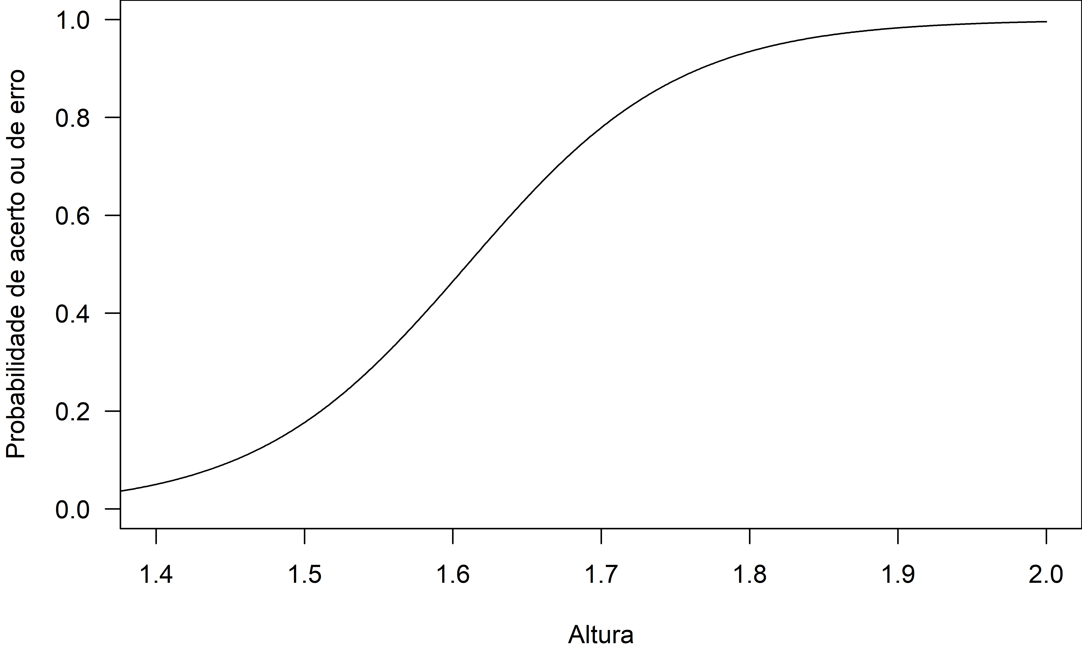
APLICAÇÃO DE NOVOS ITENS

Slide 41
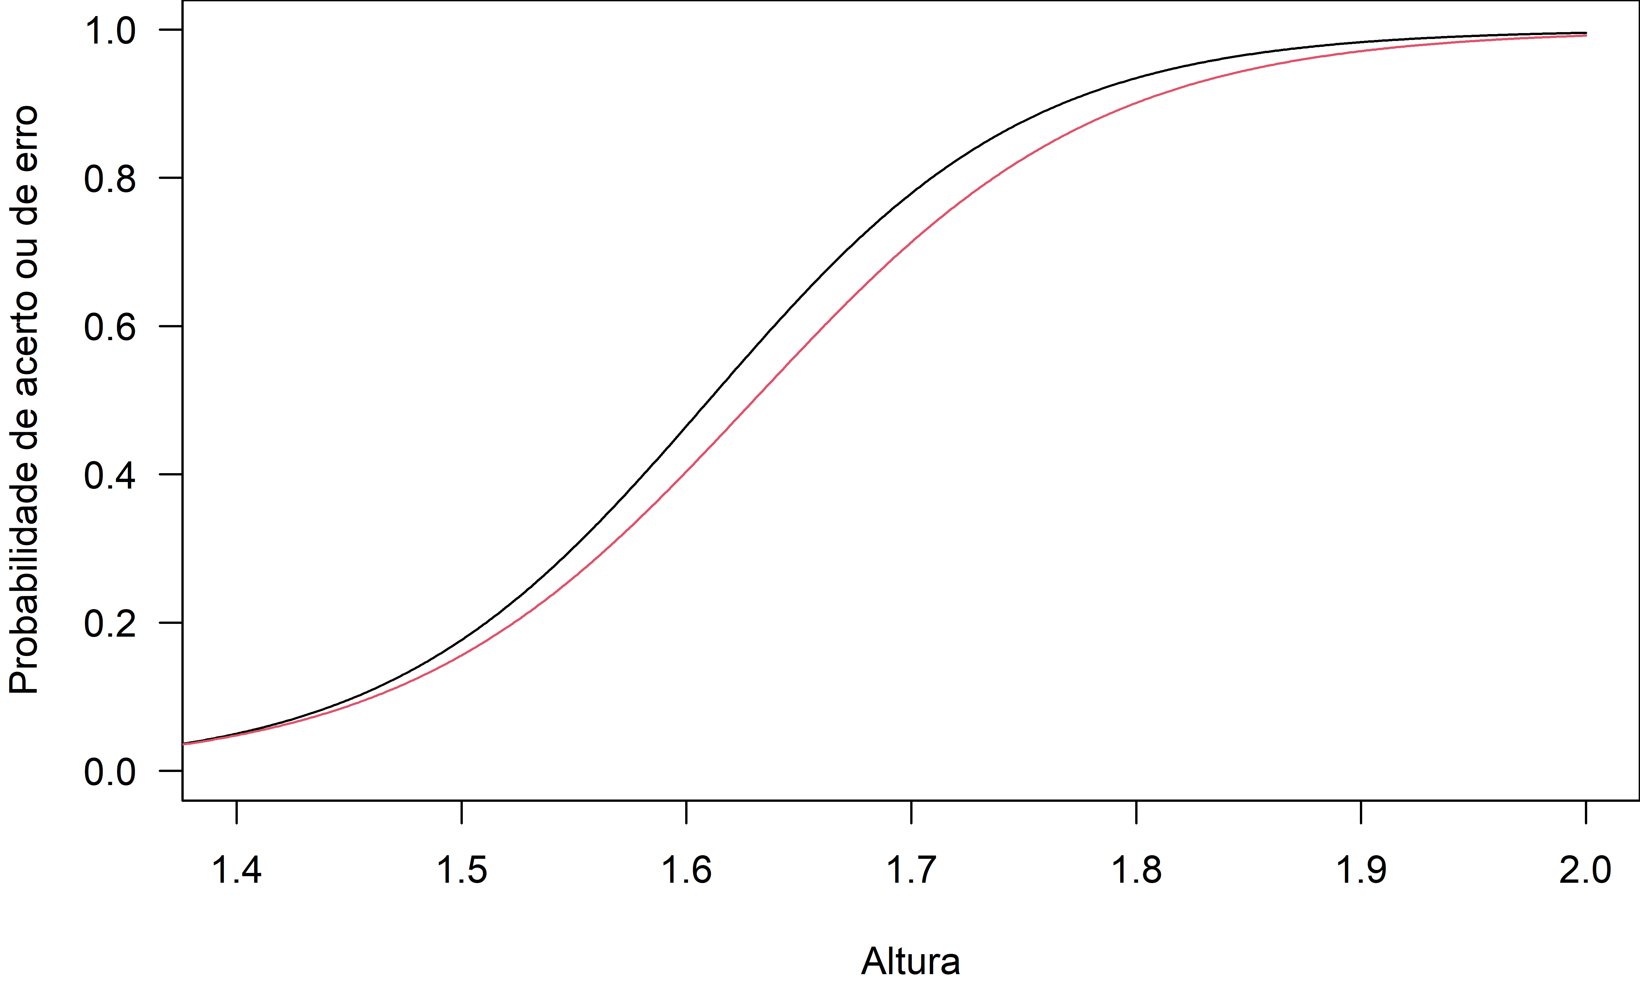
APLICAÇÃO DE NOVOS ITENS

Slide 42
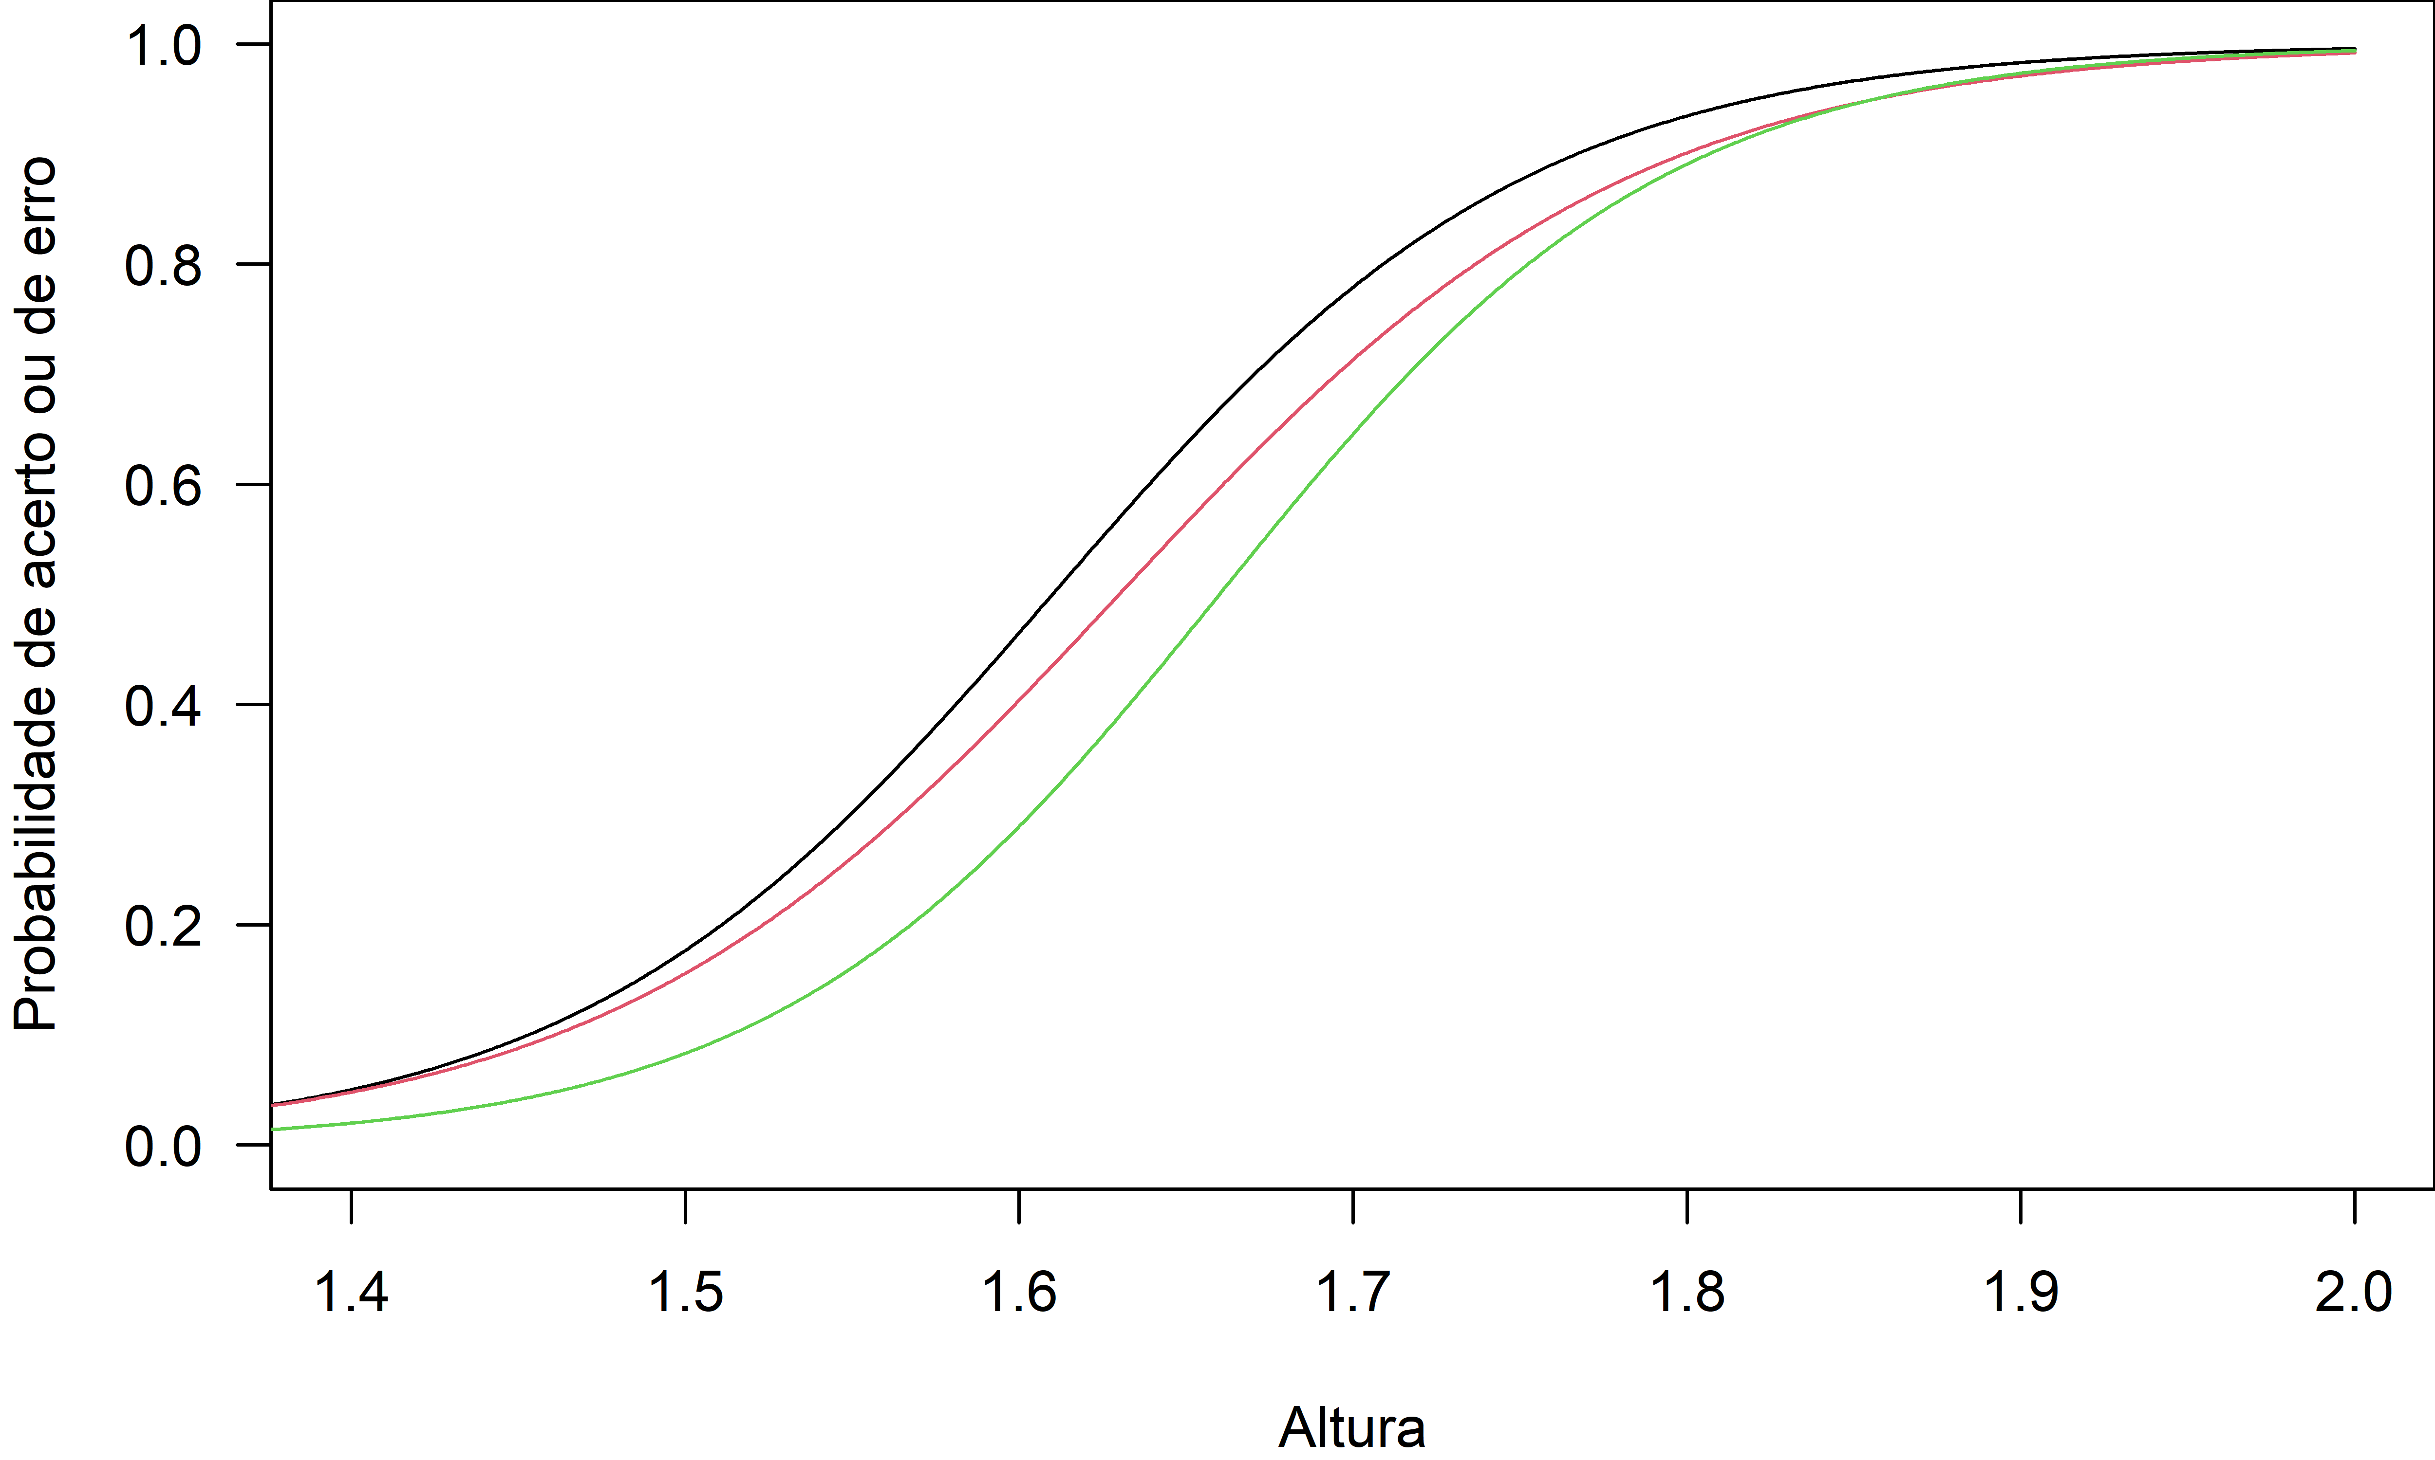
APLICAÇÃO DE NOVOS ITENS

Slide 43
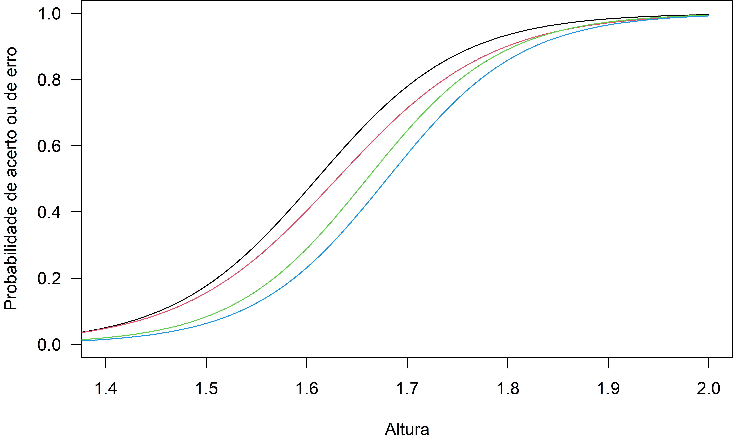
APLICAÇÃO DE NOVOS ITENS

Slide 44
AMPLIANDO A RÉGUA
12 (0,4)
9 (-1,8)
7 (-0.4)
5 (2,2)
11 (0,8)
-3 -2 -1 0 1 2 3
15 (-1,2)
16 (1,1)
17 (2,6)
18 (3,5)
A referência da régua (média da amostra da calibração inicial) precisa ser mantida

Slide 45
COMPORTAMENTO DE UM ITEM

Slide 46
COMPORTAMENTO DE UM ITEM
discriminação
pseudochute
dificuldade

Slide 47
COMPORTAMENTO DE UM ITEM
a
c
b

Slide 48
COMPORTAMENTO DE UM ITEM
Vamos brincar com os parâmetros?
Para abrir a aplicação:
devtools::install_github('alexandrejaloto/oficinaTRI2025’)
oficinaTRI2025 ::brincar()

Slide 49
Fita métrica x Medidor digital
(Enem no papel x Enem digital)

Slide 50
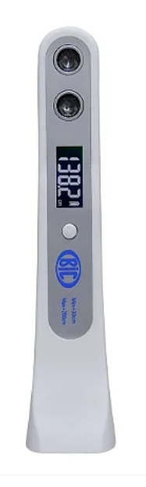
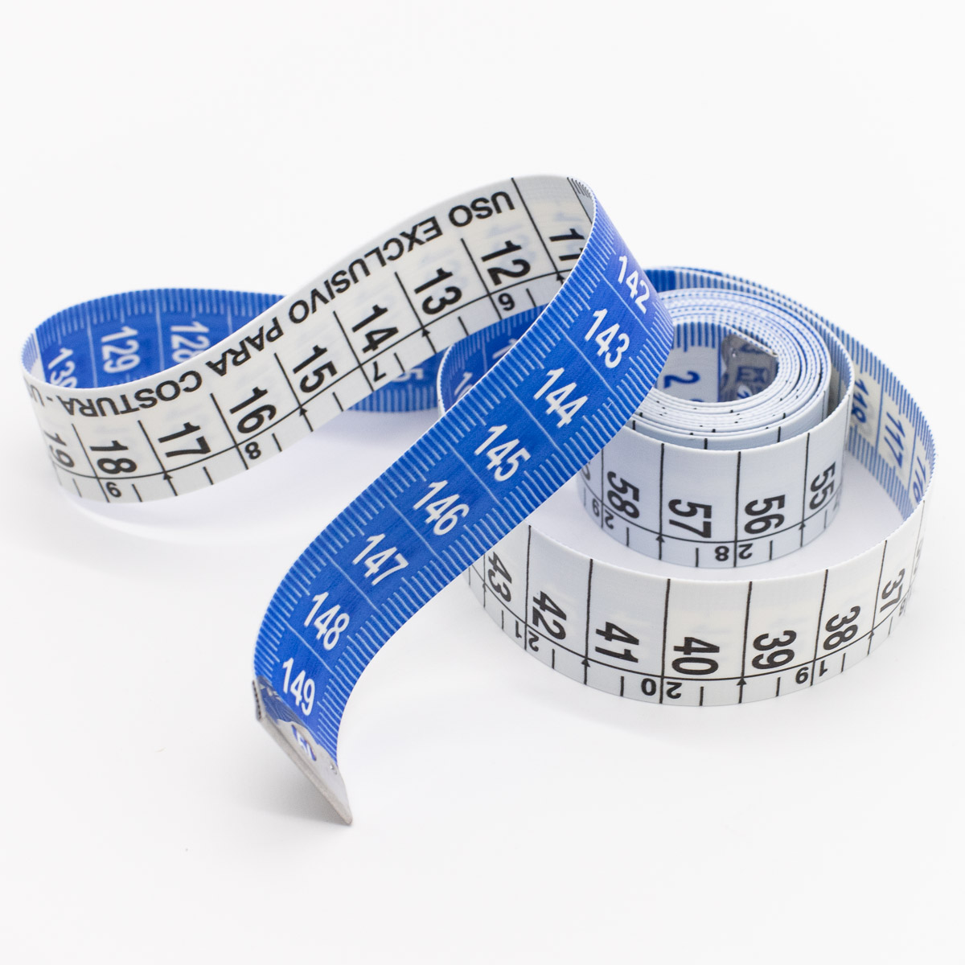
FITA MÉTRICA x DIGITAL
x

Slide 51
PAPEL x COMPUTADOR
De 2020 a 2022, houve aplicação computadorizada do Enem
Uma grande questão: o item fica mais fácil no computador?
Se Maria Brasil responder o item 7 da altura no computador ou no papel, faz diferença?
No nosso contexto: o item tem seus parâmetros alterados na segunda aplicação?
Análise de Funcionamento Diferencial do Item (DIF)

Slide 52
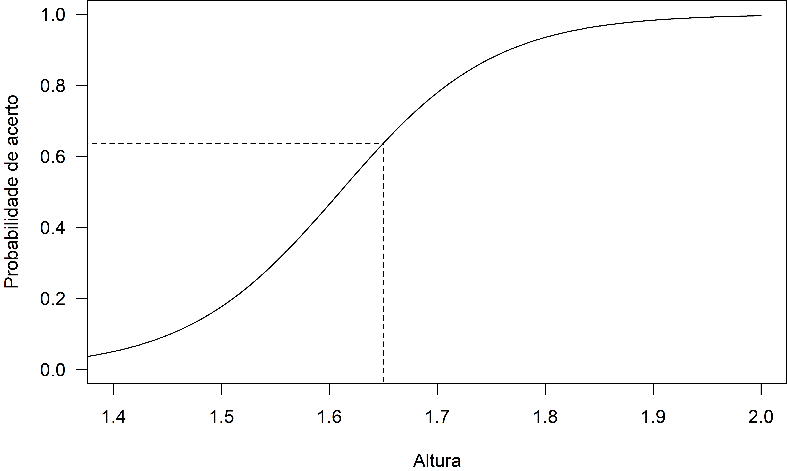
PAPEL x COMPUTADOR
P = 0,63
altura = 1,65

Slide 53
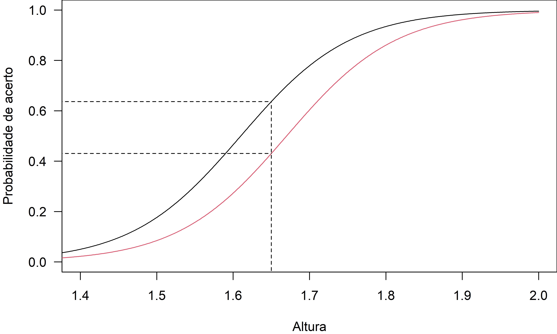
PAPEL x COMPUTADOR
P = 0,63
P = 0,43
altura = 1,65

Slide 54
Obrigado!
contato: alexandrejaloto@gmail.com

